Slide 1
文献检索与文献管理
助力科学研究
主讲人：李扬
中国科学院文献情报中心
2018.05

Slide 2
做好科学研究
掌握科技文献是前提

Slide 3
本节课内容
  目的：以文献分析为目的，介绍ISI重要工具，快速把握文献检索的技巧；利用Endnote软件管理重要文献。
  Part I、文献检索
  - 检索目标、方法与工具；
  Part II、文献管理
  - 思路、工具与方法。

Slide 4
  Part I、文献检索

Slide 5
文献检索的核心问题
需求1：面向研究主题领域或研究方向，如何发现和跟踪本领域或本方向的有重要参考价值的文献?
需求2：如何查找顶级机构、核心期刊、重要作者？
解决了上述问题,大家还可以从需求的角度出发,挖掘出更多的解决方案!
需求和目标
我该怎么做才能实现上述需求，完成上述目标？

Slide 6
设问1：面向研究主题领域或研究方向，如何发现和跟踪本领域或本方向的有重要参考价值的文献?
获得特定主题的文献集合
（研究主题领域或研究方向）
2. 锁定特定主题的重要文献
（发现和跟踪本领域或本方向的重要论文，如综述、高影响力论文、热点论文）
把握特定主题的发展脉络
（初步分析：把握单篇文章过去、现在、未来）

Slide 7
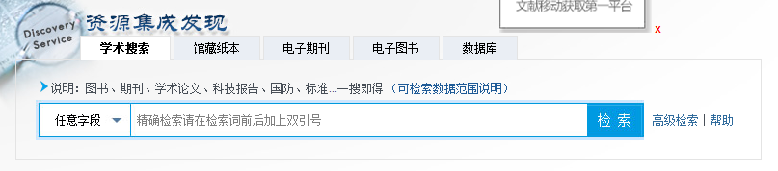
1. 基于Web of Science平台
获得特定主题的文献集合
登陆www.las.ac.cn
集成资源发现
选择Web of Science Expanded进入检索
ISI

Slide 8
SCI 与 SCIE
SCI Expanded
SCI核心
出现更早；纸本-光盘
出现晚；网络版
二者在选刊上并没有什么本质的区别，只是收录的期刊数不同。

Slide 9
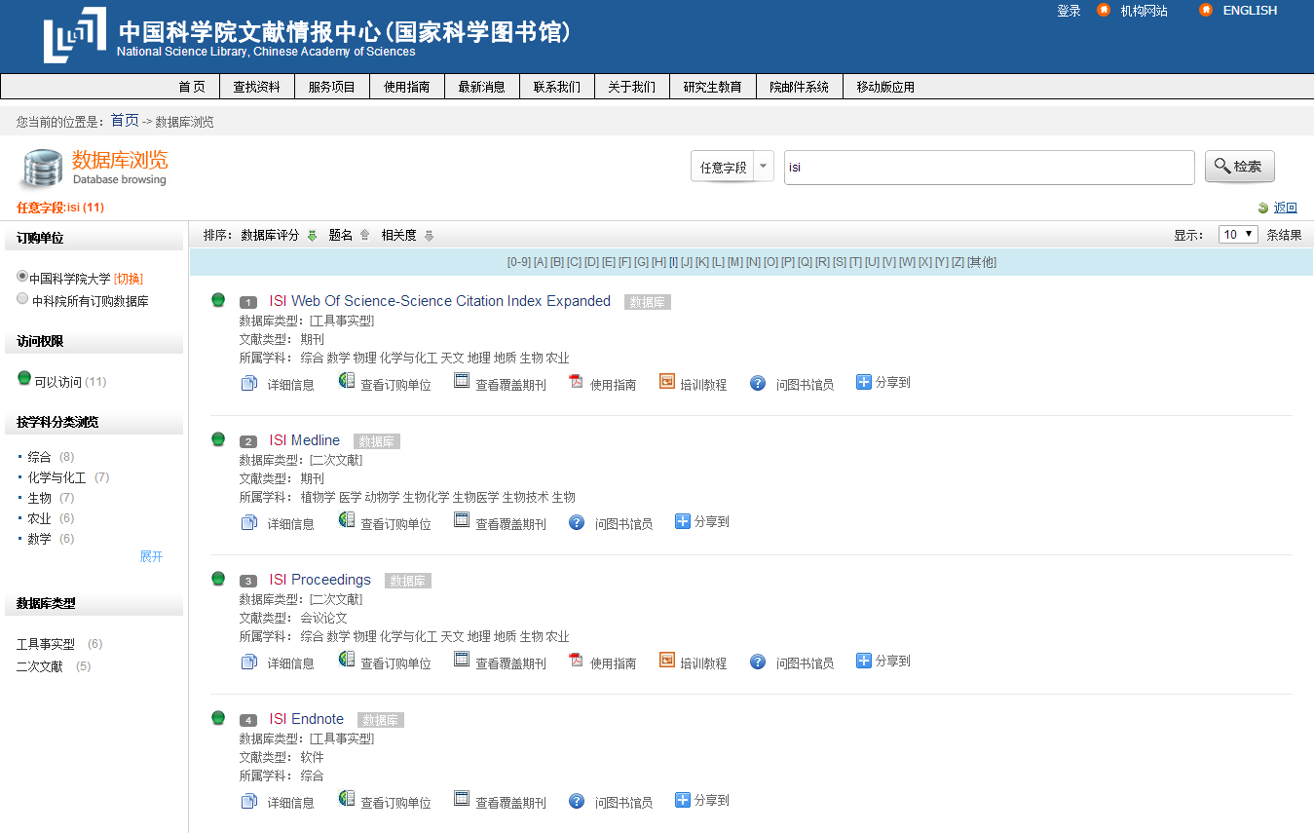

Slide 10
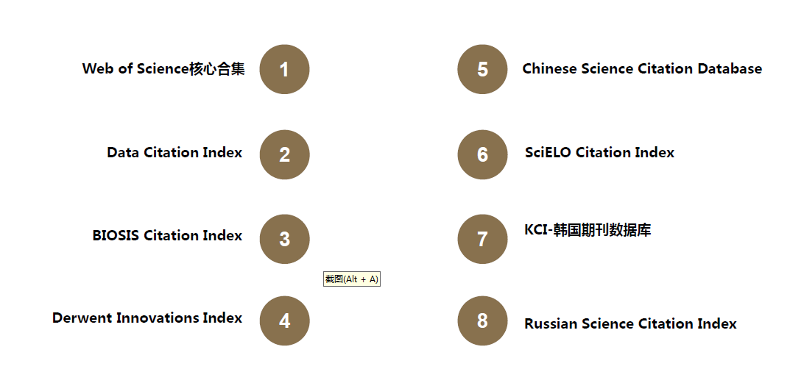
Web of Science平台

Slide 11
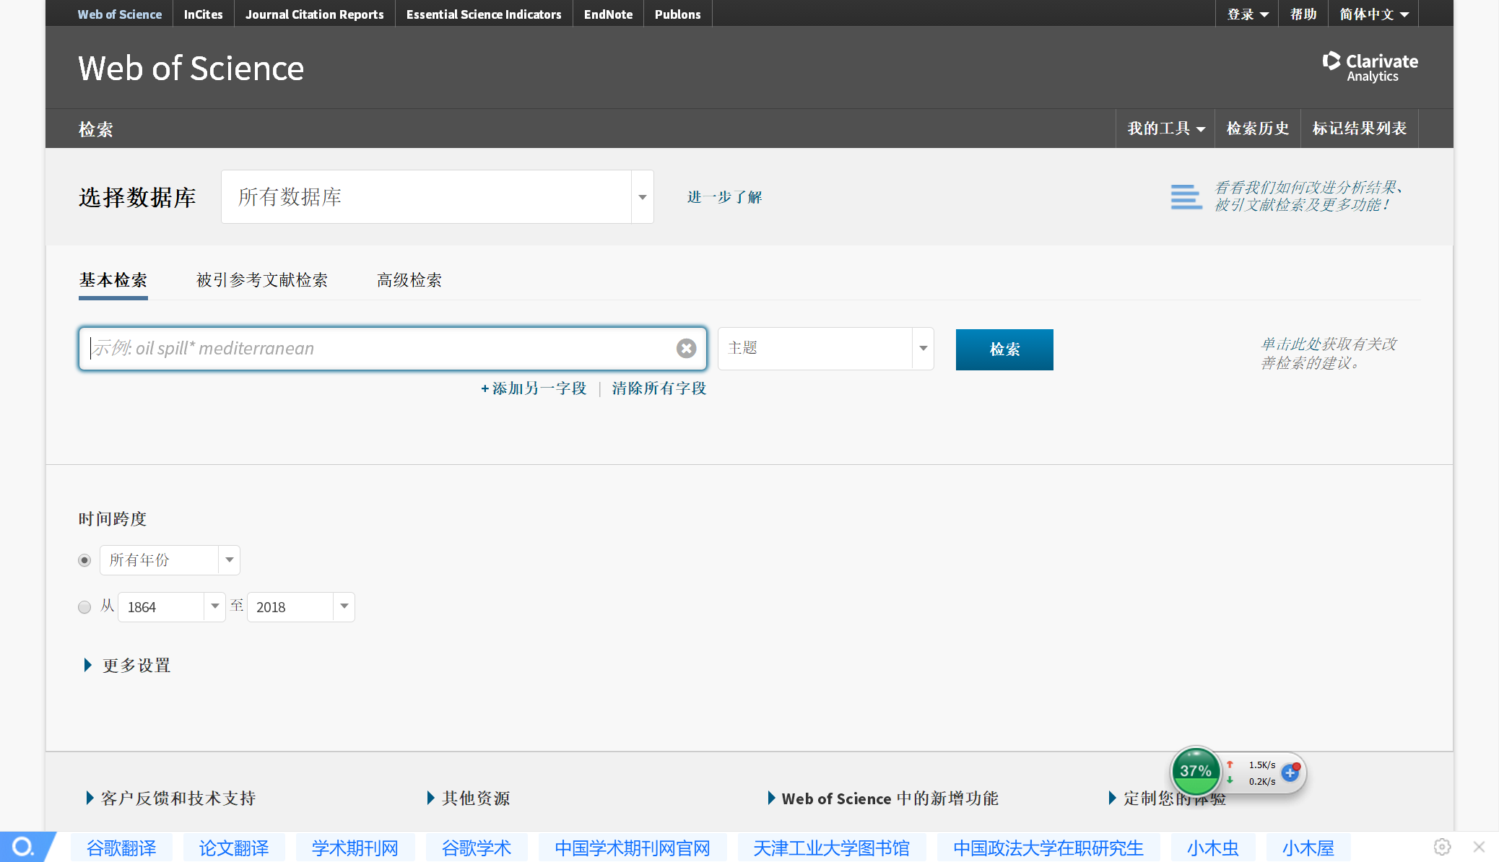
中科院文献情报中心订购的WOS索引
二、 Web of Science平台介
Web of Science平台包含多个索引数据库：Web of Science核心集合、BIOSIS Preview、中国科学引文数据库、Current Contents Connect、Ｄata Citation Index、Denwert Innovation Index、Inspect、朝鲜语期刊数据库、MEDLINE、俄语 期刊数据库、SciELO Citation Index、Zoologic Record。在此平台上同时检索所订阅的全部产品。

Slide 12
WOS平台的特点
包含多个具有高度影响力的学术索引
（SCI/SSCI/CPCI/BKCI等）
使用分析工具确定研究趋向和模式
借助被引参考文献检索和作者甄别工具进行浏览
借助引证关系图直观展示引用关系
借助引文报告功能以图形方式揭示引用活动和趋势
文献回溯至 1900 年

Slide 13
Web of Science核心合集优势
文摘数据库
全文数据库
ACM
IEEE
web of science (SCI)
Elsevier
Springer
对全文数据进行精选、加工
标引出文献的主题
提供全文数据库的链接
……
直接下载全文
种类多、不易完全覆盖

Slide 14
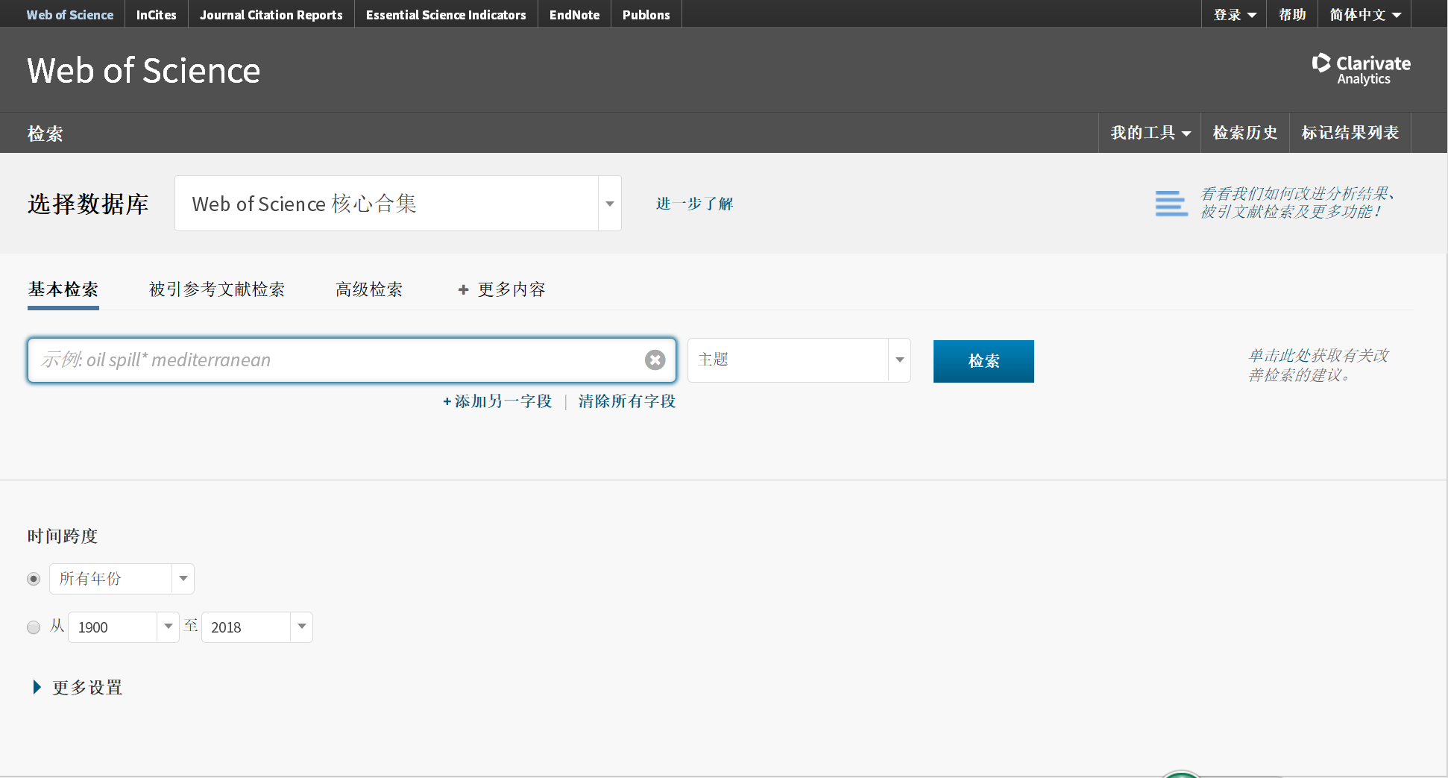
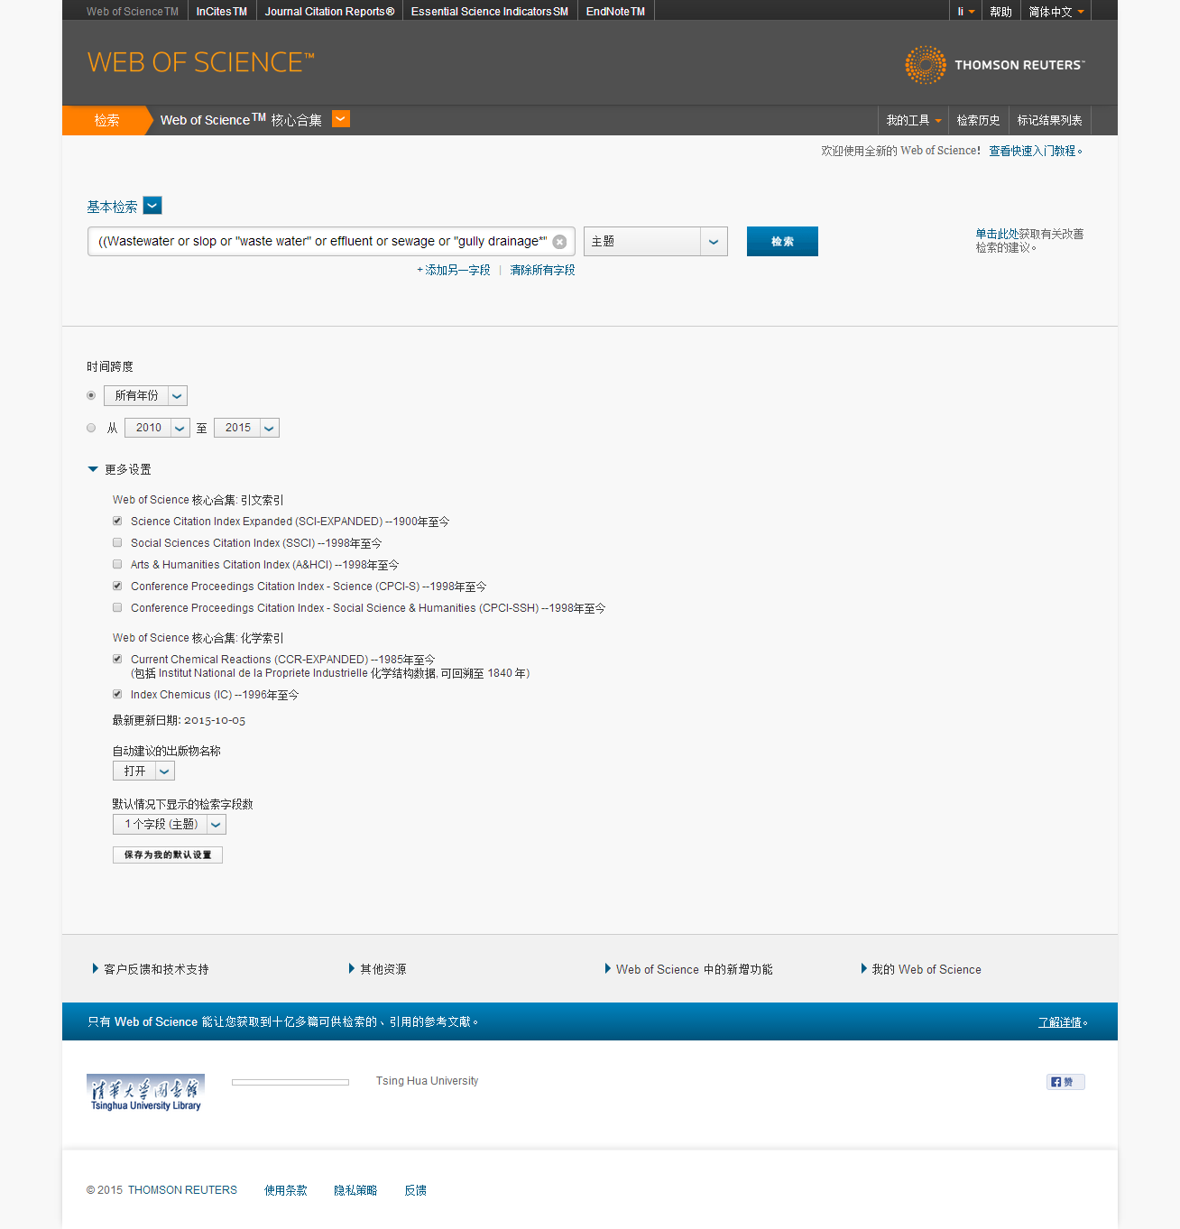
Web of Science核心合集

Slide 15
Web of Science核心合集索引
Web of Science 核心合集:引文索引
  Science Citation Index Expanded (1900-至今)
  Social Sciences Citation Index (1900-至今)
  Conference Proceedings Citation Index - Science (1990-至今)
  Book Citation Index– Science (BKCI-S) --2005年至今
  Book Citation Index– Social Sciences & Humanities (BKCI-SSH) --2005年至今
SCI
SSCI
CPCI

Slide 16
Web of Science核心合集索引
三、Web of Science核心集合介绍
Index Chemicus（针对新化合物）和Current Chemical Reactions（针对新的化学反应），他们能够将化学结构检索与普通检索结合起来。
Web of Science 核心合集: 化学索引
  Current Chemical Reactions (1986-至今)(包括 Institut National de la Propriete Industrielle 化学结构数据, 可回溯至 1840 年)
  Index Chemicus (1993-至今）

Slide 17
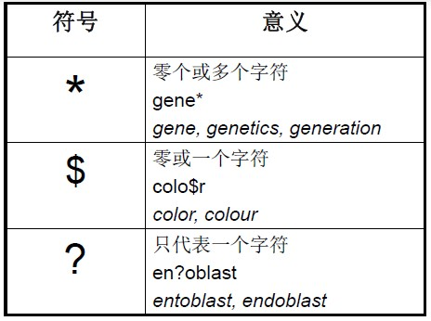
四、
WOS检索技巧
截词符检索是指用截词符号“？”、“*”或“$”加在检索词的前后或中间，以检索一组概念相关或同一词根的词。
Notes:
图片内容来自中国科学技术大学图书馆 张素芳老师PPT

Slide 18
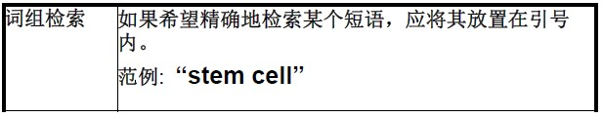
WOS检索技巧
固定位置/词组检索可以精确到词组的拼写、顺序。
Notes:
图片内容来自中国科学技术大学图书馆 张素芳老师PPT

Slide 19
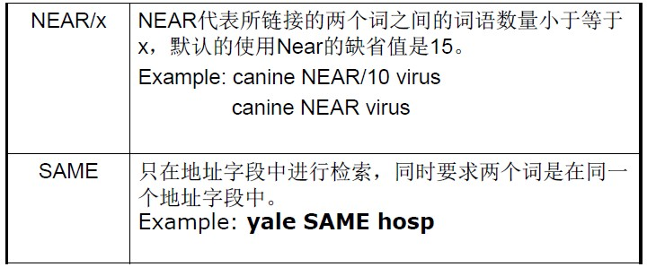
WOS检索技巧
位置算符检索式是对布尔逻辑检索式的一种改进，式中不仅有布尔算符，而且有位置算符，用以指明检索词之间的位置关系

Slide 20
检索运算符优先顺序
如果在检索式中使用不同的运算符，则会根据下面的优先顺序处理检索式：
NEAR/x
SAME
NOT
AND
OR
使用括号可以改写运算符优先级，优先运算括号内容。
influenza OR flu AND avian
(influenza OR flu) AND avian

Slide 21
Web of Science平台检索应用
例如：用于污水处理的微生物燃料电池研究
污水:
  — Waste water, polluted water
微生物燃料电池：
— Microbial Fuel Cell

Slide 22
Web of Science平台检索应用
污水：Wastewater or slop or "waste water" or effluent or sewage or "gully drainage*" or sewer or gully or ((dye or paint or "lubricating oil" or sludge or befould or foul or polluted) NEAR/5 water) or "outlet water" or "poison* water" or "harmful water" or "toxit water" or "agricultu* waste" or fecal or "municipal sewage" or "urban sewage" or "Sewage sludge" Or "liquid waste*" or "treatment plant*" or "septic tank*" or "drain field*" or "human excreta" or toilet* or "Cesspit leakage" or rainfall or groundwater or drinks or "cooking oil" or pesticide* or "cleaning liquid*" or feces or Blackwater or biocide* or abattoir*
微生物燃料电池："Microbial Fuel Cell*" or "MICROBIAL ELECTROLYSIS CELL*" or "microbial desalination cell*" or "photomicrobial fuel cell*" or "microbial electrosynthesis"

Slide 23
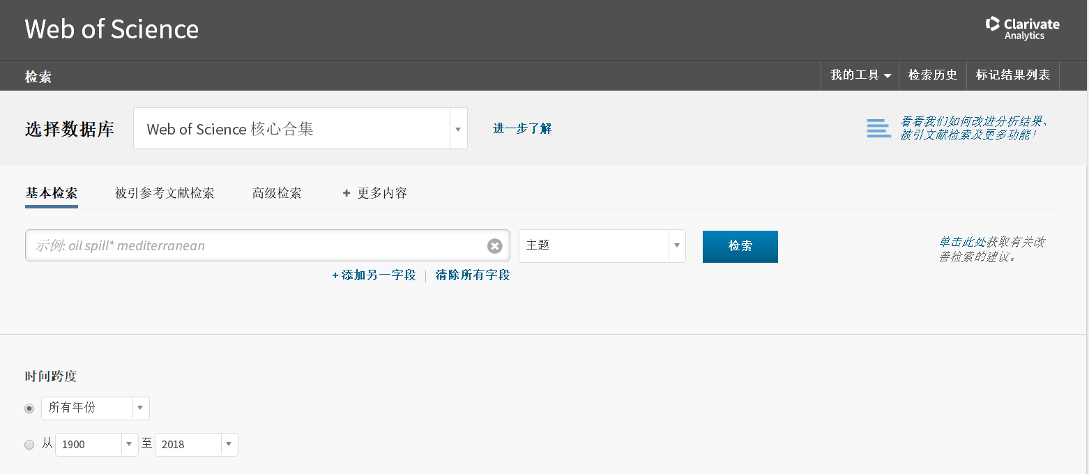
1.选择 Web of Science 核心集合
5.点击检索按检索
3. 输入topic
注意逻辑运算符和通配符的使用
2.打开下拉菜单选择检索项topic（Title ,Abstract, Author, Keywords, Keywords Plus®）
4.选择索引，年代

Slide 24
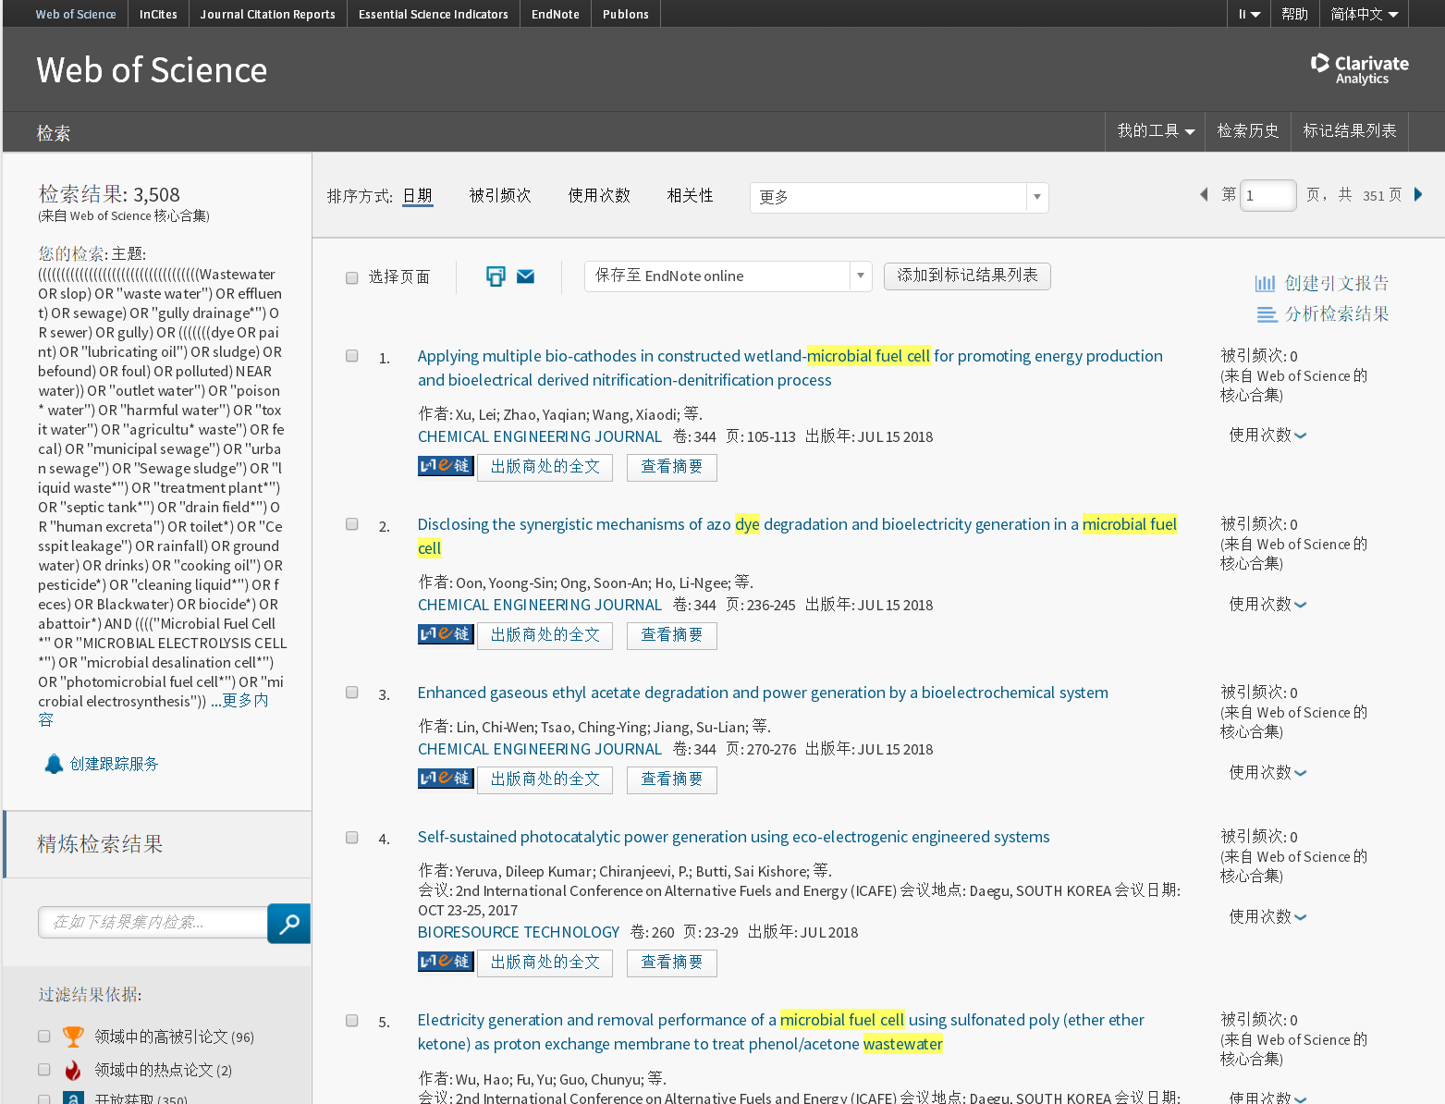
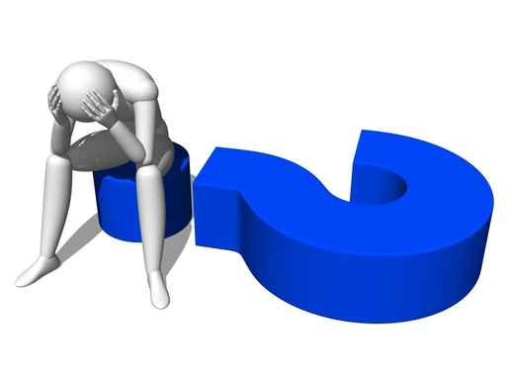
Web of Science平台检索应用
太多了，看不完！

Slide 25
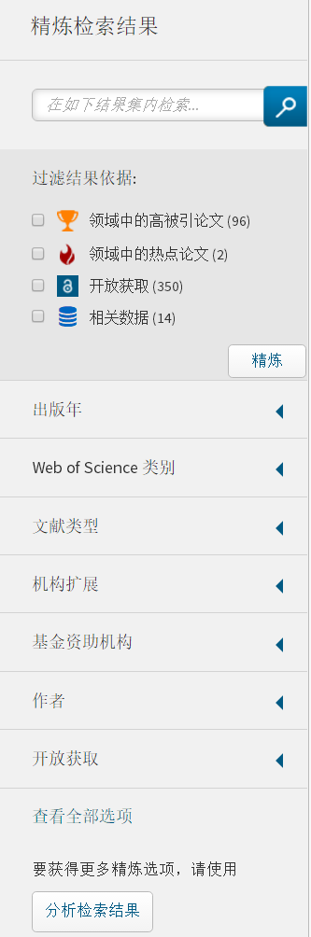
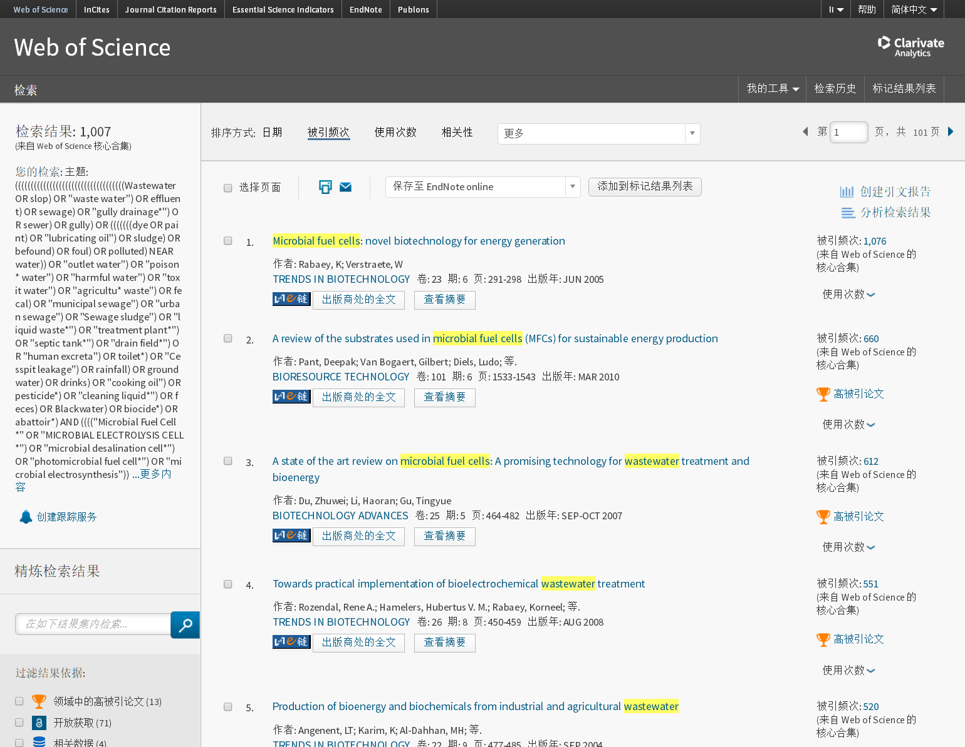
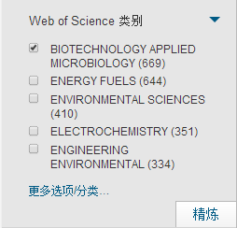
2、Web of Science平台检索应用
锁定特定主题的重要文献
1. 如何初步精炼文献？
得到初步检索结果后，精炼检索结果

Slide 26

2. 如何从中筛选出经典文献、重要文献？
锁定特定主题的重要文献
找到高被引的论文

Slide 27
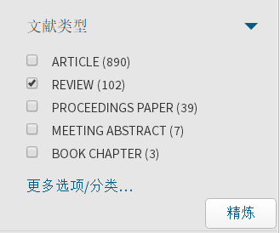
Web of Science平台检索应用
找到最新发表的研究论文

Slide 28
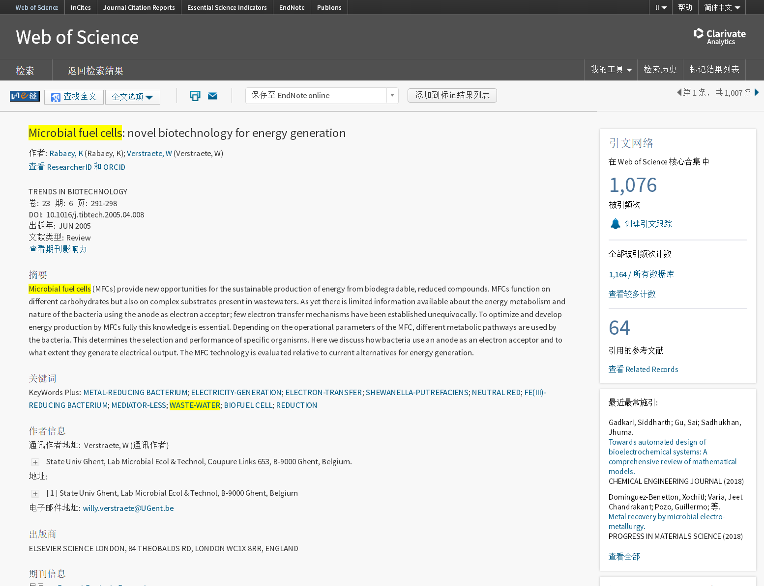
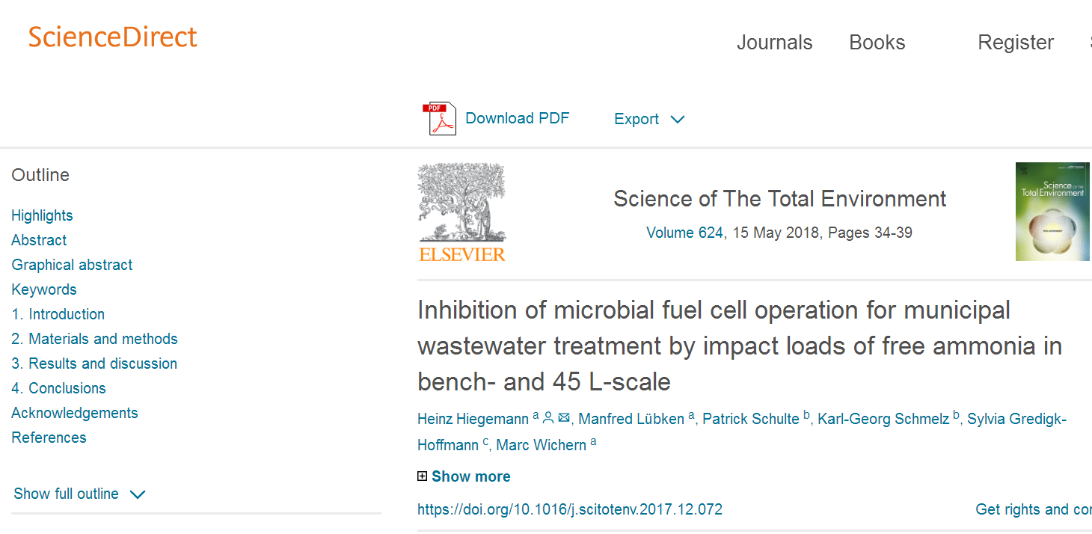
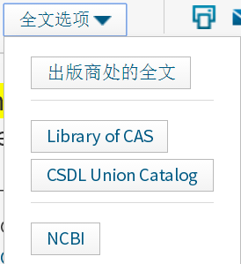
4. 如何获取该篇文献？
Web of Science平台检索应用

Slide 29
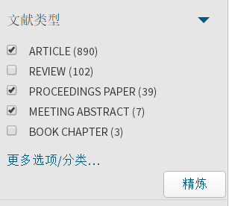
3. 如何筛选最新研究成果？
锁定特定主题的重要文献

Slide 30
Journal Citation Reports定义
锁定特定的重要期刊
六、 Journal Citation Reports(JCR)
期刊引用报告（Journal Citation Reports简称JCR）依据来自 ISI Web of Science ( Science Citation Index Expanded 和 Social Sciences Citation Index) 中的引文数据，提供可靠的统计分析方法，对全球学术期刊进行客观、系统地评估，帮助用户以定量的方式了解全球的学术期刊，并且通过这些分析数据可以了解某本学术期刊在相应研究领域中的影响力。
期刊影响因子

Slide 31
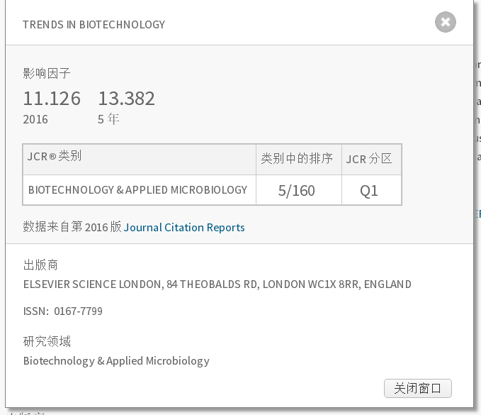
Journal Citation Reports定义
锁定特定的重要期刊

Slide 32
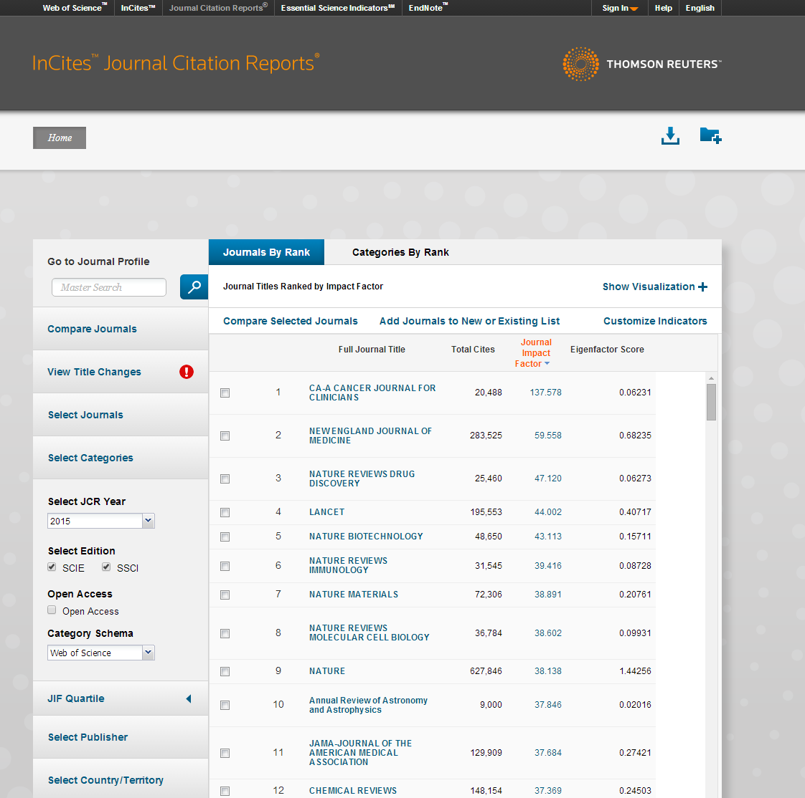
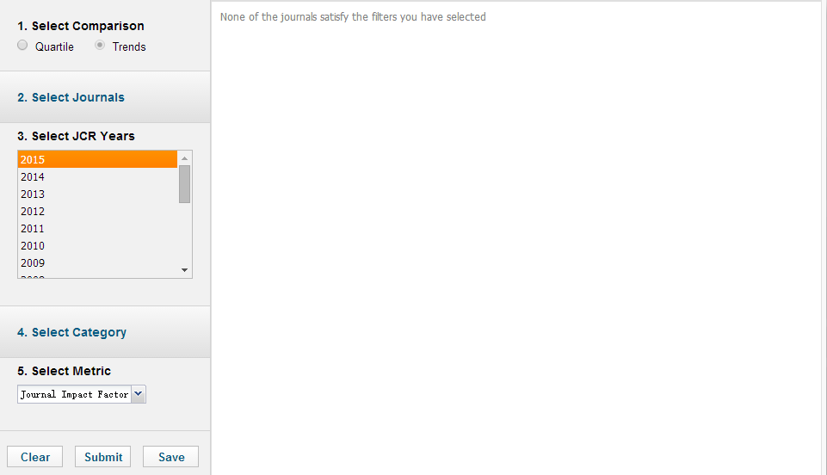
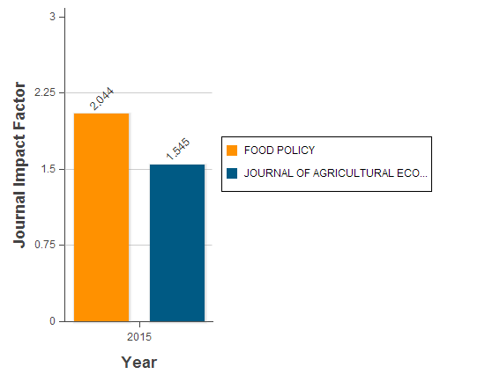
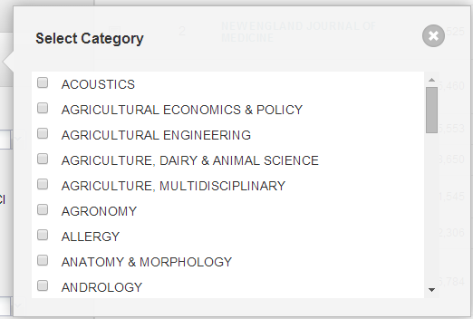

JCR检索方法

Slide 33
3. 把握特定主题的发展脉络
四、 Web of Science平台检索应用
  论文的相互引证揭示科学研究背后的联系与发展
学科上的相关性：理论与方法；借鉴与利用
  技术与手段：应用与发展
横向上的对应性：实验或方法；互相参照与借鉴
  结果与讨论：比较与应用
纵向上的继承性：课题的基础与起源
  发展与进步
Notes:
论文之间的引文连接：反映了科学交流的网络、结构及其随时间的变化、学科间的互动
引文统计作为一种文献计量和科学计量的指标：告诉分析人员首先应该关注什么
科学研究贵在创新，一篇在严肃的科学期刊上发表的研究论文，必须在某些方面有所创新，否则就没有发表的价值。但是所有的科学研究又都是建立在前人工作的基础之上，在此基础上有所发展，因此又必需对前人工作给以充分的评价。在论文中必需充分回顾与本人结果直接有关的前人工作，然后再恰如其分地介绍自己工作中的创新之处… …
- 邹承鲁，“我的科学之路”，2003年

Slide 34
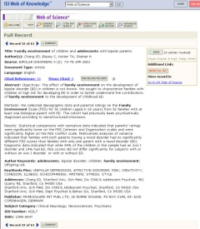

从一篇高质量的文献出发
沿着科学研究的发展道路…
2004
2003
Times Cited
2003
1998
Cited References
2004
分析：
学科分布、发展趋势、机构/作者等
1995
Related Records
1993
1991
2004
1980
← Citing ←
2002
1999
… Cited References 越查越旧
Times Cited 越查越新
Related Records 越查越深
1994

Slide 35
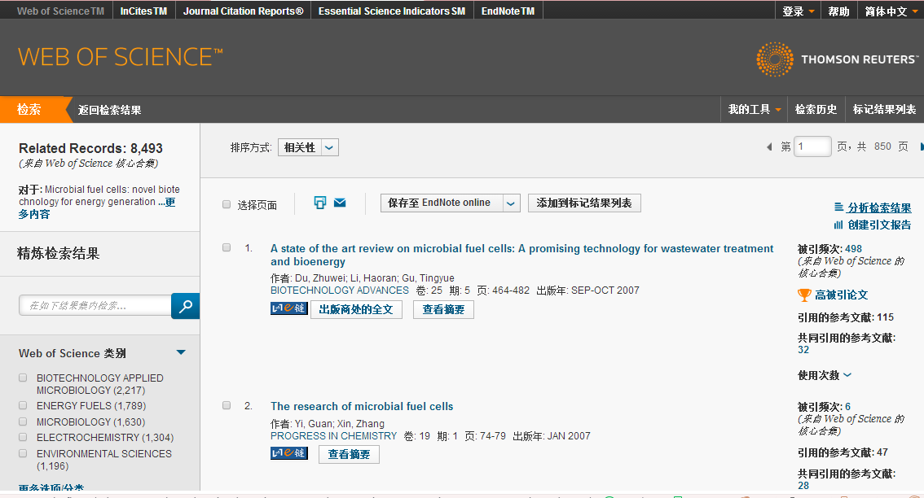
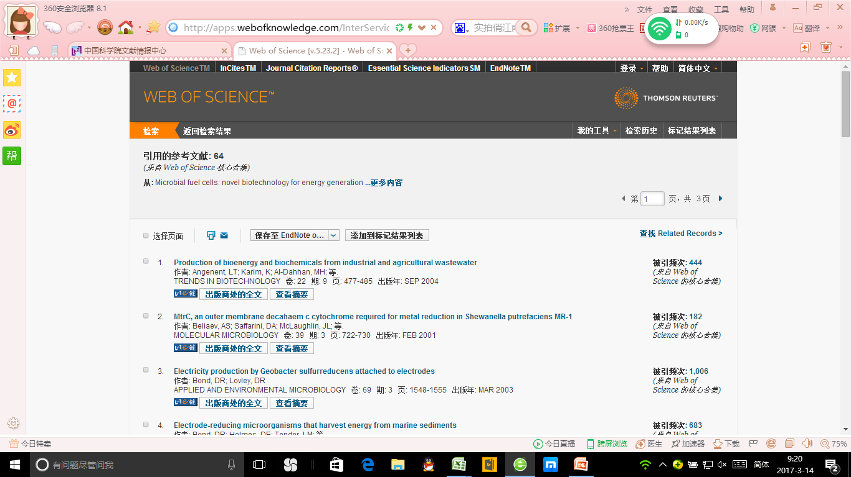
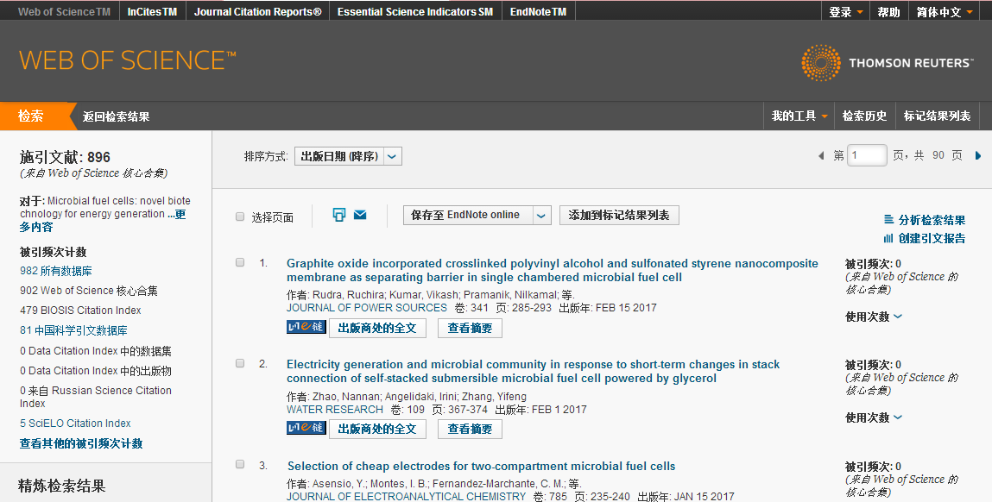
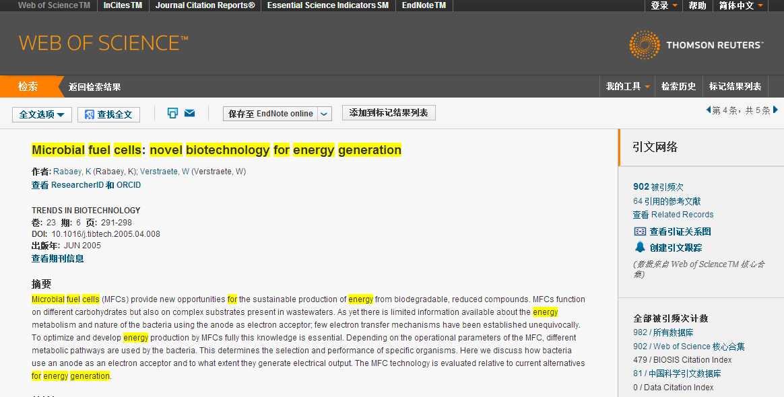
Web of Science平台引文分析功能
四、 Web of Science平台检索应用
1. 从一篇相关的重要综述出发，查到更多相关文献
谁也关注这篇论文/这篇论文被应用在哪些工作中
基于哪些研究完成了此项研究
哪些论文和这篇论文类似

Slide 36
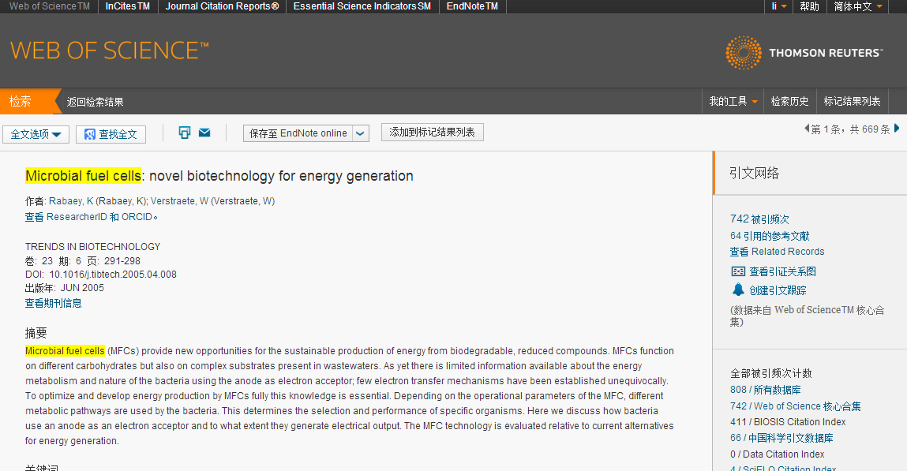
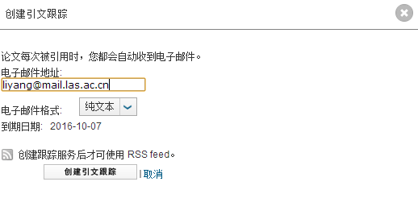
Web of Science平台检索应用
9. 如何跟踪了解本领域的最新研究进展？
——单篇论文

Slide 37
设问2：如何查找顶级机构、核心期刊、
重要作者？
发现和跟踪本领域或本方向的顶级机构、核心期刊、重要作者

Slide 38
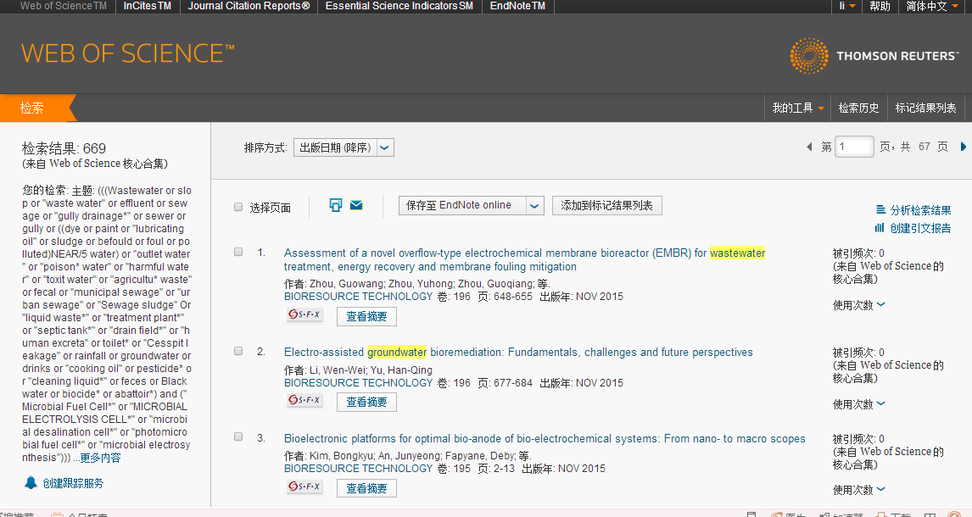
Web of Science平台态势分析功能
1. WOS分析功能入口

Slide 39
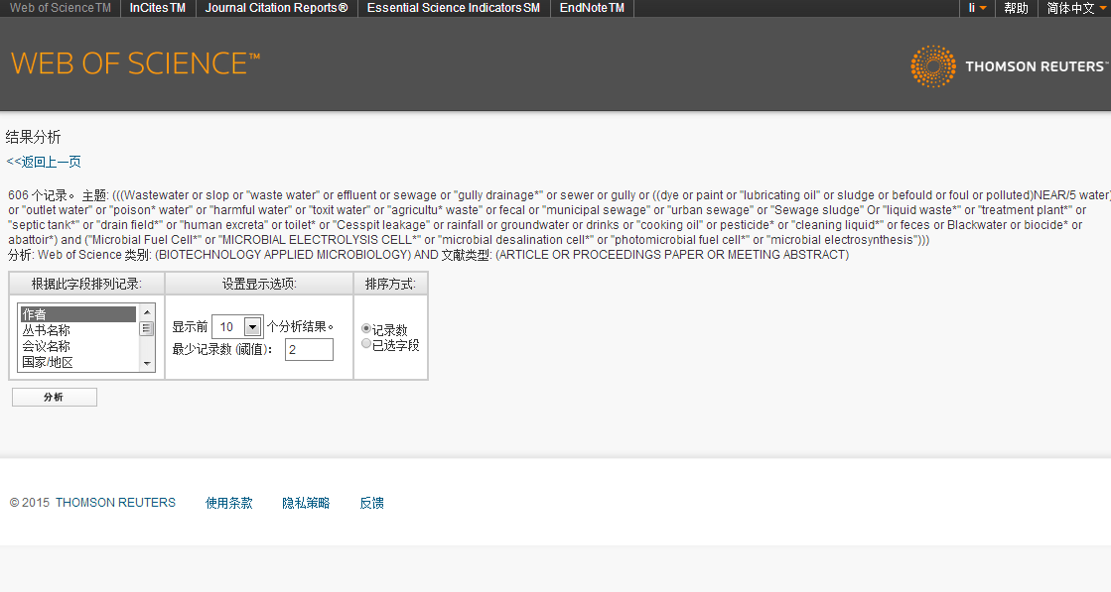
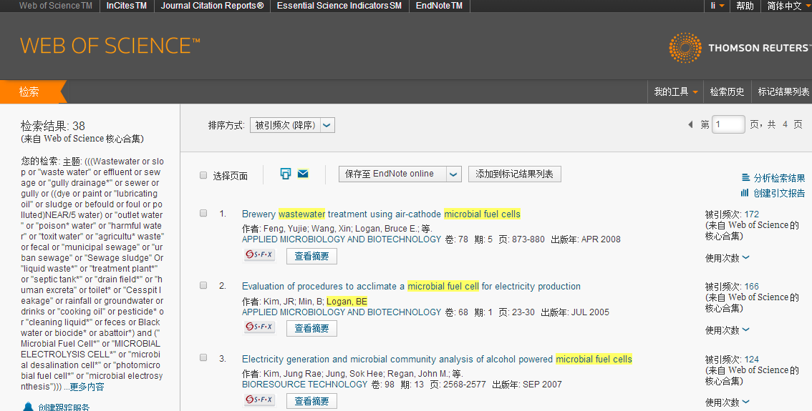
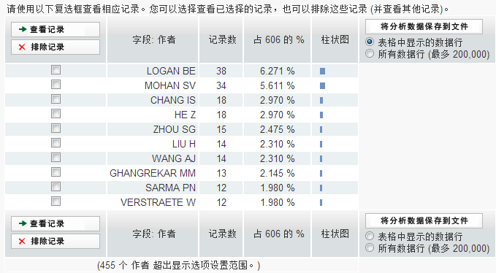
Web of Science平台检索应用
2. 高产出作者分析

Slide 40
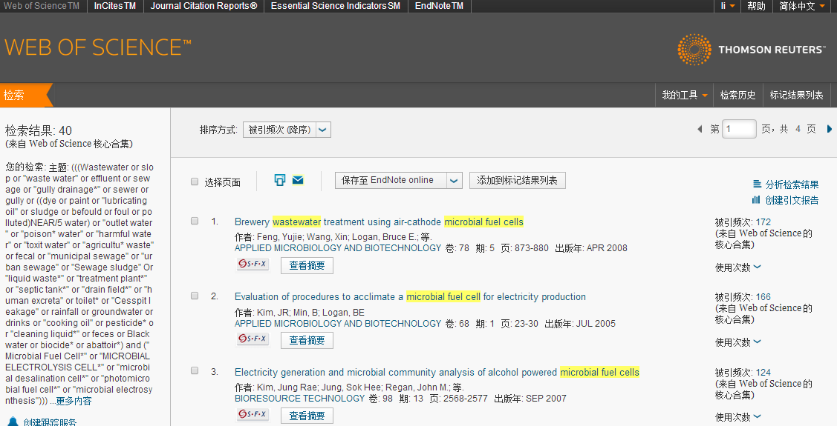
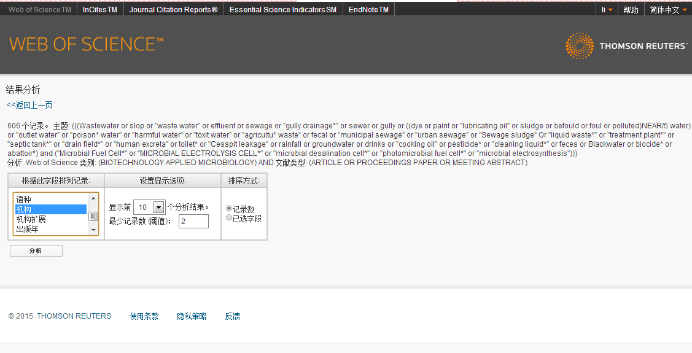
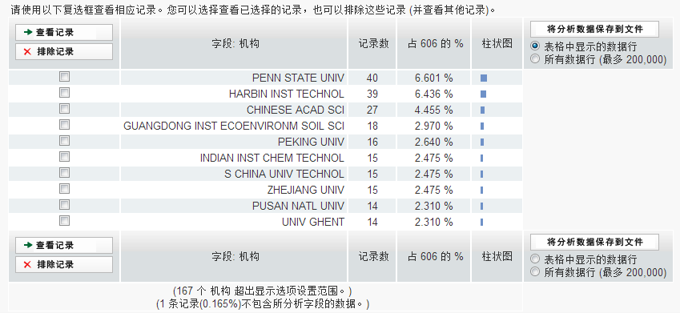
Web of Science平台态势分析功能
3.高产出实验室分析

Slide 41

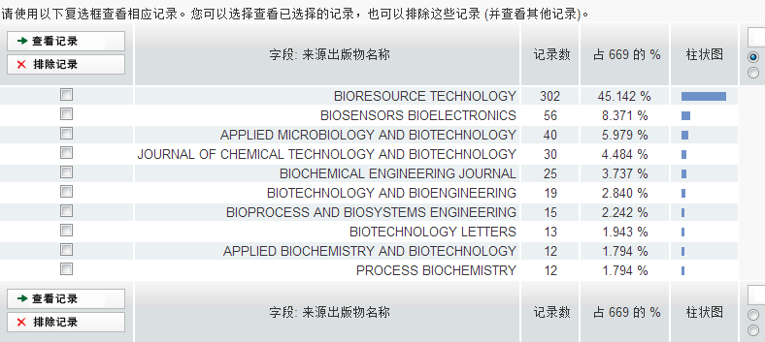
Web of Science平台态势分析功能
4.该研究投稿热点期刊

Slide 42
注意：
作者姓名重名问题： Li Yang, Li Yangyang——Li Y
分支机构问题：加州大学
分析结果仅作参考，不可作为论文研究依据。

Slide 43

科睿唯安Higly Cited Researchers
高水平科学家发现工具
https://clarivate.com/hcr/

Slide 44
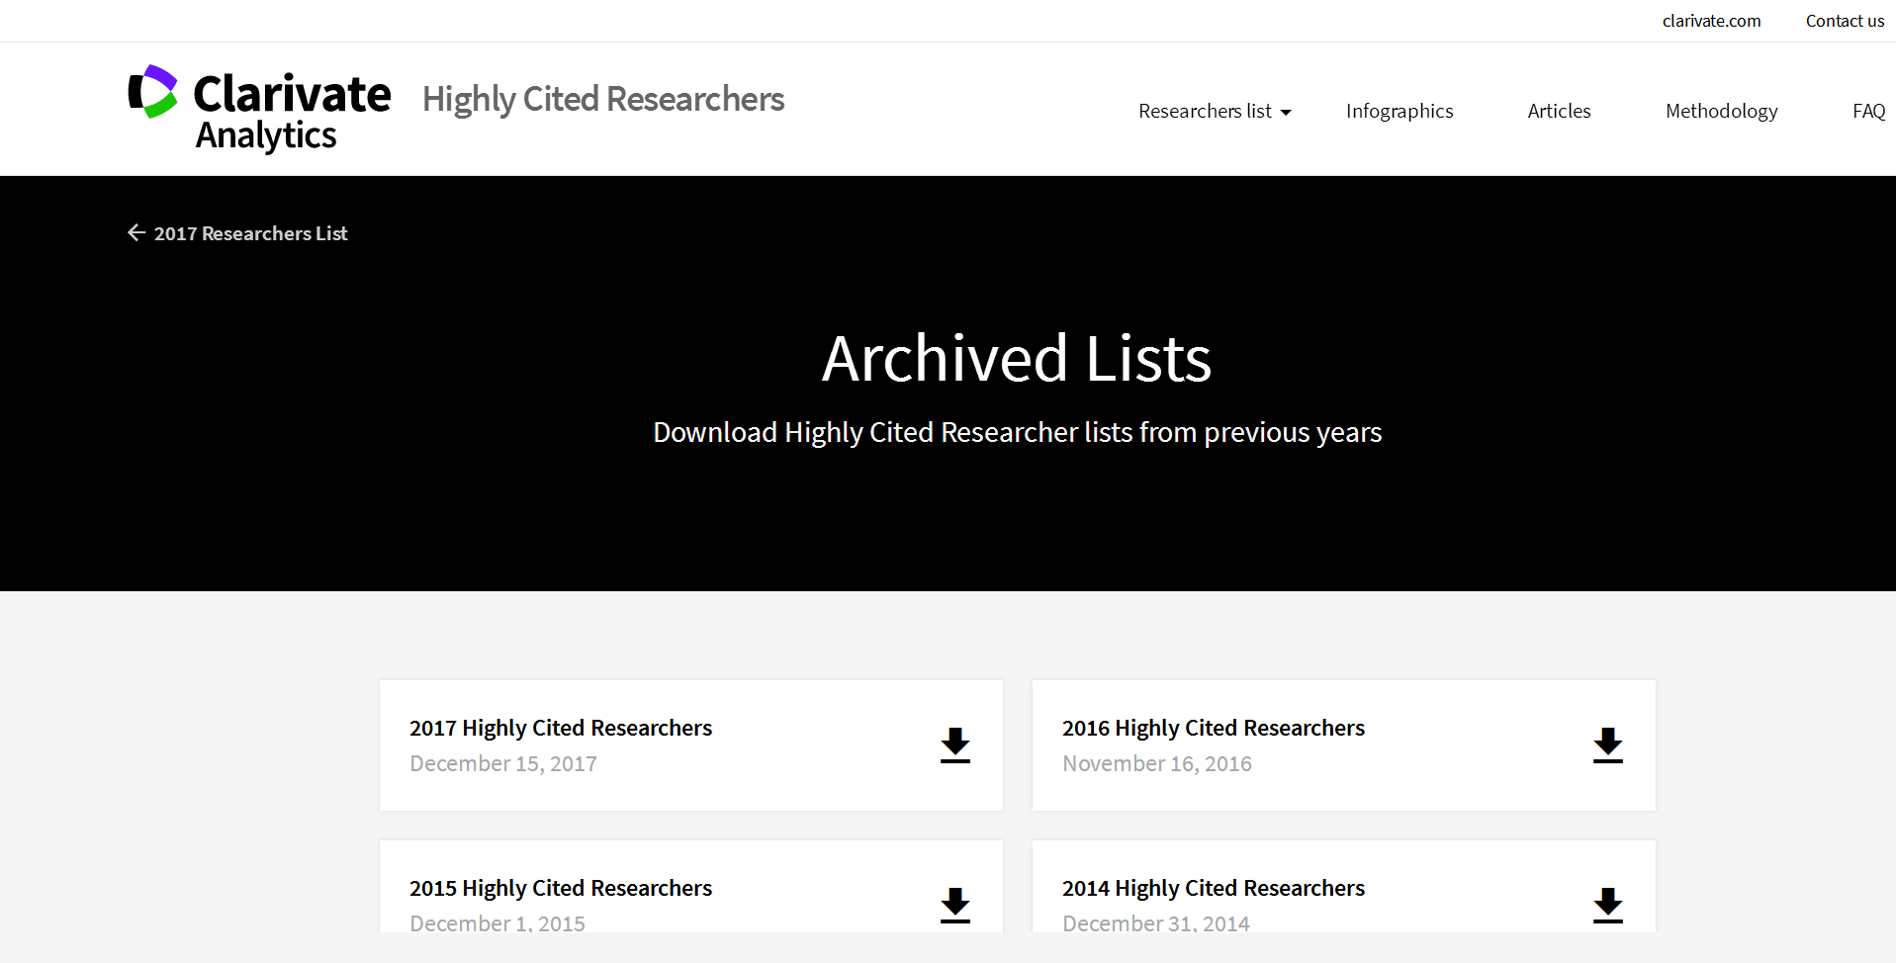
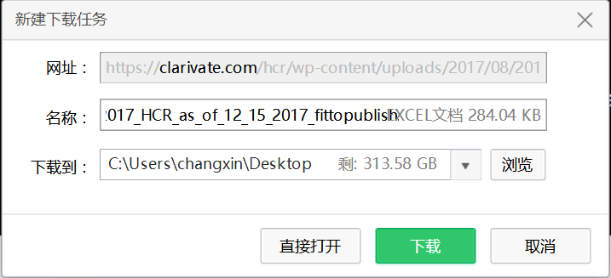

Slide 45
  Part II、文献管理

Slide 46
插播：几个概念
Library: 文献库/夹，个性化命名，用于储存文献
存储和管理文献数据的Endnote文件
Reference: 保存的文献
Import: 导入(文献)
Export：导出(文献)
Filter：文献导入过滤器，即特定的文献格式，可编辑或制作
File attachment：插入附件，PDF、Excel、word等

Slide 47

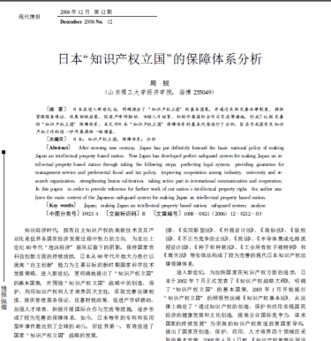


EndNote 的工作流程
Library
期刊的文献格式
Filter
Output Style
文献
投稿
文献管理
文献分析

Slide 48
第一步：建立个人文献库
新建一个：File-New
生成一个EndNote Library：包括一个 .enl，一个.Data（如修改路径，请一起copy）
或者open一个已有的Library

Slide 49
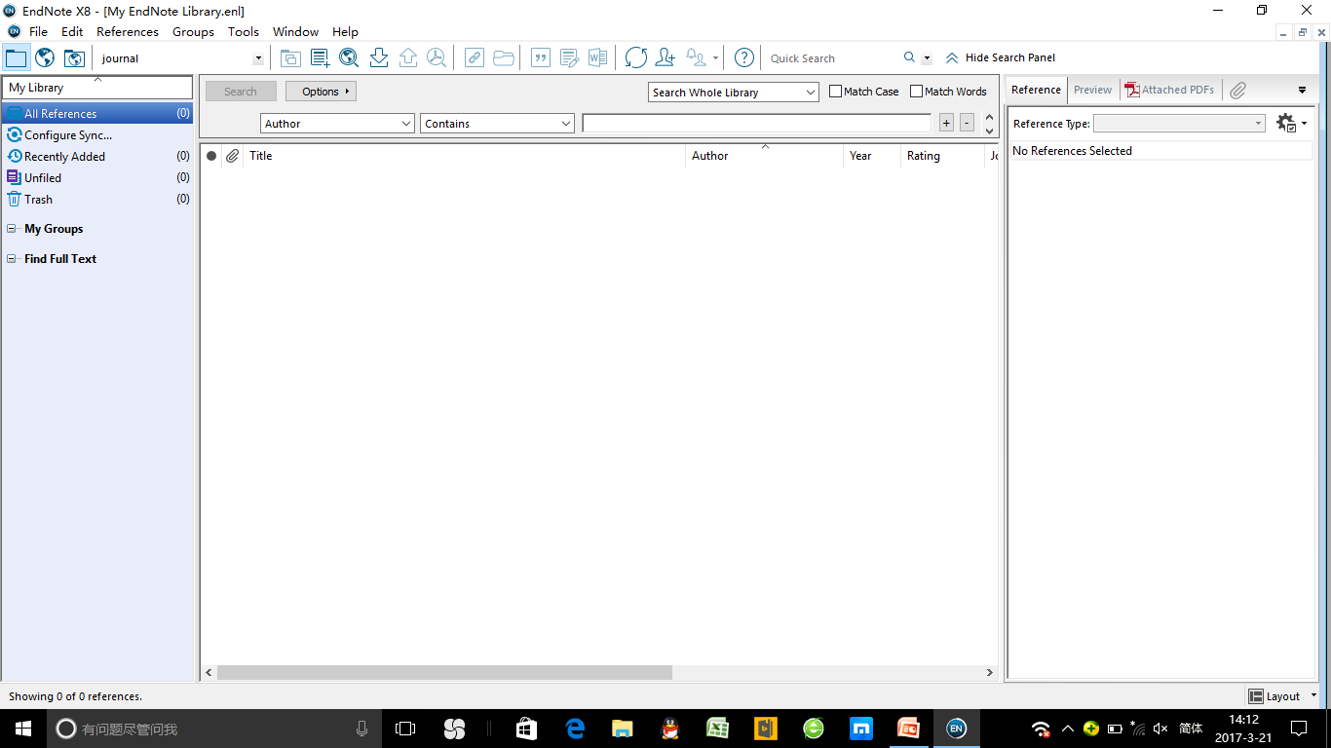
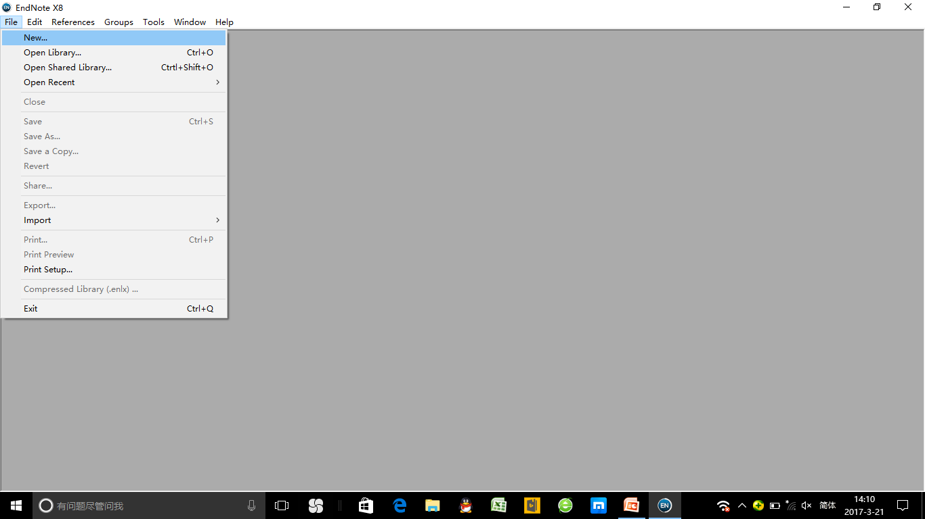
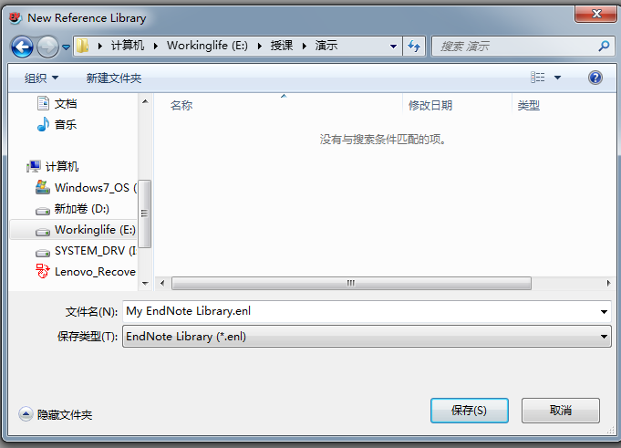

第一步：建立个人文献库
1、存贮位置一定要记住，不建议存在C盘！
2、成对出现的文件都很重要，必须存放在同一个位置！
3、关联的PDF全文存贮在.data文件夹中！

Slide 50
第二步：导入文献
数据库检索导入
Google scholar/百度学术导入
手动导入
PDF/文件夹导入
在线检索

Slide 51
第二步：导入文献-数据库导入
Web of Science
CNKI

Slide 52
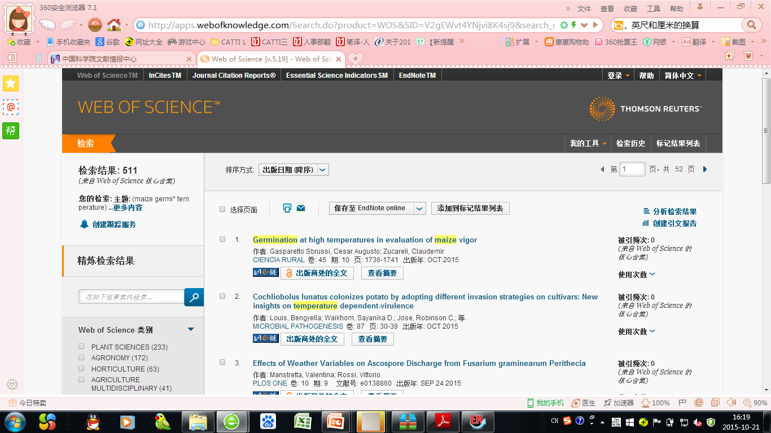
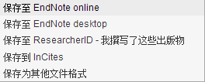
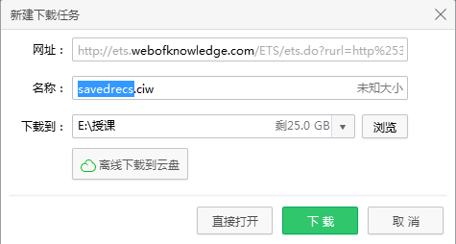
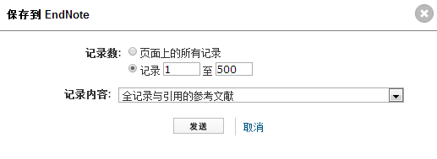
第二步：导入文献-WOS 导入

Slide 53


第二步：导入文献-WOS导入
双击

Slide 54

第二步：导入文献-CNKI导入

Slide 55


第二步：导入文献- CNKI导入

Slide 56




第二步：导入文献

Slide 57
第二步：导入文献-数据库导入
总结一下：
  检索
  选择
  导出（事先打开一个library或者直接打开）
  例外：cnki先保存再导入

Slide 58
第二步：导入文献-Google scholar导入
注意：
1.学术搜索设置：文献管理软件 ，显示导入endnote的链接
2、检索结果，导入EndNote

Slide 59



第二步：导入文献-Google scholar导入
需要进行相关设置

Slide 60

第二步：导入文献-Google scholar导入
英文文献—点击“打开”
中文文献—点击“保存”

Slide 61

第二步：导入文献-百度学术导入

Slide 62





第二步：导入文献-百度学术导入

Slide 63
第二步：导入文献-手动导入
手工添加
  作者栏一行只表示一个作者
  注意作者的表达方式
  Note和research note标记
  文件PDF，excel，JPG等都可以添加到文献中

Slide 64


第二步：导入文献-手动导入
作者，一行一个 Morre,Nicode
年份
文章标题，The scale and the feather: A suggested evolution
期刊名，Paleontology
卷
期
页码

Slide 65

第二步：导入文献-手动导入
关键词
摘要
做文献标记，如“写作要用”，“很重要”，“evolution”，便于找到文献
做文献笔记，可以将原文经典语句，核心理论，实验方法等摘录于此，并加以批注
文章链接
粘贴或拖拽PDF， Word， Excel等，作为附件表格
作者地址
粘贴图片或表格，自己的实验图片或统计表格可作为新的文献保存
图片、表格的文字说明，一定要写！！！便于写作时找到需要插入的图片或表格

Slide 66

第二步：导入文献-PDF/文件夹导入
必须满足三个条件：
1、有Digital Object identifiers (DOI) 号
2、DOI号可读
3、网络通畅：CrossRef (www.CrossRef.org)
注意：导入后不能正确显示的文献信息，需要手动修改或在数据库中重新检索后导入

Slide 67

第二步：导入文献-PDF/文件夹导入
方法1：将PDF文件拖拽到此区域

Slide 68

方法2：File→import→file →选择需要导入的pdf文件，import option选择pdf

Slide 69


各归各位才是导入成功

Slide 70

数据库重新检索导入，按文章名排序；PDF 按文章名字保存，排序，一一对应拖拽

Slide 71


第二步：导入文献-PDF/文件夹导入
选择文件夹
选择PDF

Slide 72


第二步：导入文献-在线检索
Tools：online search
不推荐此种方法
1.检索方法简单
2.检索结果不稳定

Slide 73





第二步：导入文献-全文获取
在线自动检索全文 find full text

Slide 74

第二步：与EndNote Web 同步
可一键与EndNote Web 同步

Slide 75



第二步：与EndNote Web 同步
可设置何时同步

Slide 76
第三步：文献管理
界面
分组
编辑
查重
更新
已读和未读文献标记
文献的评级
共享
文献分析

Slide 77
第三步：文献管理—操作界面
菜单栏和快捷操作键
在线检索，查找全文
分组管理
预览文献题录信息、检索文献库、预览PDF全文

Slide 78

第三步：文献管理—操作界面
可右键直接勾选要显示的字段，字段可用鼠标拖动调整其显示位置

Slide 79
第三步：文献管理—操作界面
可选择在reference窗口是否显示rating字段和空字段

Slide 80
第三步：文献管理—分组
Group
  Custom group 一般组，需要自己添加
  Smart group 智能组，通过检索策略定义，自动添加
  Group from group 组合组，可以自由选择智能组文献是否在内，自动添加

Slide 81

第三步：文献管理—分组
Creat Group 建立组
Creat Smart Group 建立智慧组
Creat From Group 合并组

Slide 82



Creat Smart Group
组名
标题、
摘要等
可以对收集的文献快速分类

Slide 83




Creat From Groups
And
Or
Not
可以找出各类研究之间的关系，有无交叉内容；
找出研究者或机构之间有无合作等

Slide 84

第三步：文献管理—文献编辑

Slide 85

第三步：文献管理—添加PDF
将文件直接拖拽于相应条目

Slide 86





第三步：查询文献更新信息
可以抓取在线预先发布的文献的更新信息，如页码等

Slide 87

第三步：已读和未读文献标记

Slide 88

第三步：文献管理—文献评级

Slide 89



第三步：文献管理—共享

Slide 90

第三步：文献管理—共享
可最多邀请100位同行分享一个Library
所有参与者及其对Library的修改都可以看到

Slide 91



第三步：文献管理—文献分析

Slide 92
第四步：写作
论文模板
插入参考文献

Slide 93
插播：第四、五个概念
Template (*.dot)
  期刊投稿模板，自动产生期刊所要求的投稿格式
Style (*.ens)
  文献输出格式、期刊编排格式，出现于word写作区、文献显示区和输出区，用于将统一的endnote格式文献输出为具有特定格式的文献

Slide 94


第四步：写作-论文模板

Slide 95




第四步：写作-论文模板
http://endnote.com/downloads
— 提供来自各领域的刊物论文模版。

Slide 96

第四步：写作-word中Endnote 工具条详解
查找待引用文献
引用文献格式转换
转Endnote界面
导出
编辑文献信息
更新文献题录信息
取消自动格式转换
编辑已插入文献
去除Endnote标记
Notes:
96
96

Slide 97


第四步：写作-插入参考文献
最简单的方法，直接拖拽
使用WORD 中的Insert Citation按钮
使用Endnote中的Insert Citation 按钮

Slide 98


第四步：写作-插入参考文献
将光标放在欲插入文献的位置

Slide 99





第四步：写作-插入参考文献

Slide 100

第四步：写作-插入参考文献
插入的文献产生一个临时分组

Slide 101



第四步：写作-编辑参考文献

Slide 102




第四步：写作-插入图片
输入caption中的关键词

Slide 103

第四步:写作-图片管理

Slide 104

第四步：写作-移除Endnote的field codes
1、首先保存原word文件A
2、
3、保存word文件B和修改后投稿
4、如果需要再调整参考文献，请在文件A上修改

Slide 105


第四步：写作-改变Output Style
换个期刊投稿怎么办？

Slide 106



第四步：写作-下载新的Output Style
C:\Users\liyang\Documents\EndNote\Styles\

Slide 107
总结
文献分析
文献共享/保存
导入
选定 Style
文献
Endnote
写作
移除代码
文档备份
文献管理
投稿
修改

Slide 108

欢迎提问！

